Slide 1
Адаптация к школе
Новые условия (особенности режима дня, общения со сверстниками, учителями)
Новый вид деятельности - учебный (раньше – игровой)

Slide 2
Адаптация к школе
это процесс привыкания к новым школьным условиям
Легкая адаптация
Быстро вливаются в коллектив, осваиваются в школе, приобретают новых друзей, легко учатся
Несоответствие поведения детей требованиям школы затягивается.
Дети не могут принять новую ситуацию обучения, общения с учителем, детьми, испытывают трудности и в усвоении учебной программы
Средней тяжести
Отмечаются негативные формы поведения, резкое проявление отрицательных эмоций, дети с большим трудом усваивают учебный материал
Тяжелая адаптация

Slide 3
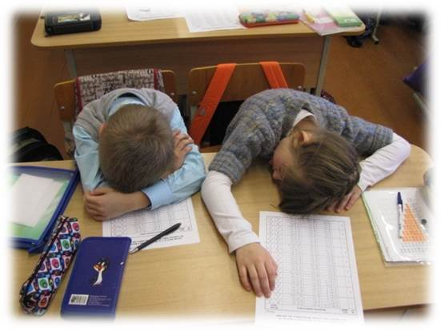
Адаптация к школе
Признаки проблем адаптации у ребенка
жалобы ребенка на усталость, головные боли
раздражительность, плаксивость, нарушение сна
снижение аппетита у детей и массы тела
трудности психологического характера (чувство страха, отрицательное отношение к учебе, учителю, неправильное представление о своих способностях и возможностях)

Slide 4
Что делать? Как помочь ребенку?
Необходимо рассказать учителю об особенностях характера, состояния здоровья ребенка, чтобы своевременно помочь ребенку (возможно учитель разрешит вставать с места во время урока, при выполнении заданий даст больше времени на выполнение и др.)
Поговорить с ребенком «по душам» в благоприятной эмоциональной обстановке. Попытаться выяснить, что нравится в школе, а что нет.
После беседы нужно обязательно сказать, что Вы его любите!
Не сравнивать своего ребенка с другими детьми.

Slide 5
Взаимодействие «родитель – учитель»
Держите контакт с учителем (поведение ребенка в школе может отличаться от поведения дома) Разговаривайте с учителем!!!
Наблюдайте за поведением ребенка дома (во время выполнения домашних заданий, игр - во время игры ребенок проигрывает свои страхи, переживания и др.)
ВАЖНО!!! У ребенка начальной школы важное место в режиме дня продолжает занимать игровой вид деятельности.
Во время игры ребенок психологически отдыхает!

Slide 6
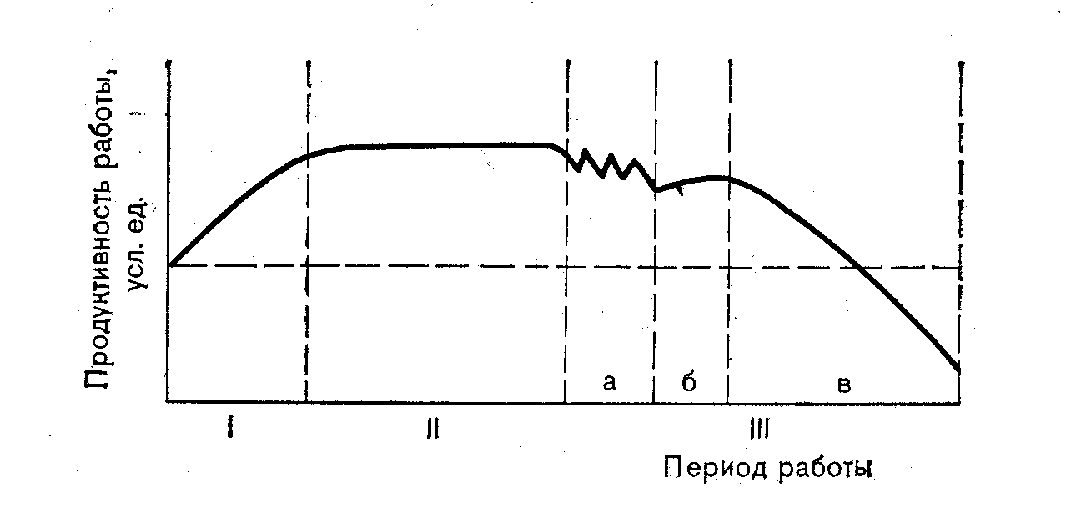
Адаптация к школе
Профилактика проблем адаптации
- рациональный режим учебы
- рациональный режим отдыха (на воздухе, в активных играх, в движении)
- игра!!!
НЕЛЬЗЯ
-
- Будить ребёнка в последний момент перед уходом в школу;
- Кормить ребёнка перед школой и после неё сухой пищей, бутербродами;
- Сразу после школьных уроков выполнять домашние задания;
- Ждать папу и маму, чтобы начать выполнение домашних заданий;
- Сидеть у телевизора и за компьютером, планшетом более 40-45 минут в день единовременно;

Slide 7
Литература в помощь родителю
Книга У. Смит «Воспитание ребенка от 1 года до 10 лет»
Книга Э. Мазлиш «Как говорить, чтобы дети слушали, и как слушать, чтобы дети говорили»

Slide 9
Профилактика летом
После первого класса: контроль зрения, состояния опорно-двигательного аппарата, хронических заболеваний…
Двигательная активность, закаливание
Режим дня
Питание
Контроль за рабочим местом (соответствие росту)

Slide 10
Благодарю за внимание !
Будьте счастливы и здоровы!

